Slide 1
戰棋
01057121蘇浚皓
0106C052 范智閎

Slide 2
遊戲流程
選擇難度（建議從簡單開始）→
進入棋盤畫面，其中鼠標移過角色可以顯示腳色詳細數據（下一頁）→
成功條件：敵方單位「默靈頭目」的 HP 為 0
失敗條件：我方單位「召喚師」的 HP 為 0
若成功，則可以保留我方腳色數據以更高難度重新開始（簡單 → 困難 → 深淵）
若失敗，依然可以保留我方腳色數據以相同難度重新開始

Slide 3
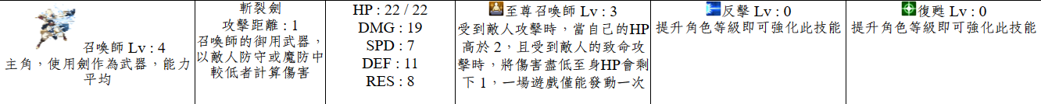
角色詳細數據（之一）
角色武器與攻擊範圍
武器敘述與技能
技能外觀、技能名稱、技能等級（最高 3） 技能敘述，每隻角色都有 3 個技能
角色外觀
名稱、等級
角色敘述
HP：生命值，一旦歸零就會脫離地圖
DMG ：攻擊，數值越高，給予敵人的傷害越大
SPD：速度，高於敵人5以上即可追擊（攻擊2次）
DEF：防禦，防禦敵人的物理攻擊
RES：魔防，防禦敵人的魔法攻擊

Slide 4
角色詳細數據（之二）
發動攻擊時，以（被攻擊者的 HP - （攻擊者的 DMG – 被攻擊者的 DEF 或 RES））計算傷害
攻擊流程：攻擊者攻擊 → 被攻擊者反擊 → 攻擊者追擊 → 被攻擊者追擊
所謂「追擊」，必須要速度高於對方 5 以上才會發動
其中，攻擊範圍是關鍵，若攻擊者與被攻擊者的攻擊範圍不相同，則被攻擊者無法反擊
（有些技能可以改變上述狀態，所以務必要看清楚技能敘述！）

Slide 5
角色詳細數據（之三）
當我方角色擊敗任一隻敵方角色（注意，是打出最後一擊的那個角色）就可以升級
每個角色背後都有一組隱藏的角色成長機率，當升級時，會以該機率決定其數值是否提升
同時，其中一個技能也會提升一級，除非達到上限
敵人等級：簡單（Lv. 1 ~ 4）、困難（ Lv. 4 ~ 7）、深淵（ Lv. 7 ~ 10 ）
同樣的，在生成敵方角色也會以常態分布機率決定其數據
升級時，可以開 console log 確認

Slide 6
如何順利遊玩的小訣竅
在我方回合的時候，可以點擊敵方單位，確認敵方的攻擊範圍（紅色格子），只有攻擊範圍內有我方單位時，敵人才會移動
善用攻擊範圍，弓箭手、魔刃、僧侶等攻擊範圍為 2 的角色在打攻擊範圍為 1 的敵人時，敵人是無法反擊的（反之亦然）
善用引誘，只有攻擊範圍內有我方單位時，敵人才會移動，所以可以把敵人一個個分開處理
角色一旦陣亡就再也回不來了，請小心
（Speedrun 打法：走下面那條路，然後經驗值都餵給召喚師，因為召喚師是 Lv. 4 開局）

Slide 7
目前會遇到的 bug
每個角色在該回合都只能移動和攻擊一次
一定要移動，所以如果要遊玩時，建議每個角色之間都留些空間
Console log 會出 error，但不影響整體遊戲（主要是在更新角色數據時，mousehover 會出問題，只要點擊該角色就可以正常跑）
腳色會穿牆（如果你走男三女二宿舍那條路就會知道）

Slide 8
開發過程遇到的困難與解決辦法
由於遊戲中的技能有分成 攻擊、受到攻擊 時，還有 回合開始、戰鬥開始、戰鬥中 會發動的技能，因此需要寫 4 個攻擊函式

Slide 9
期末展示後新增的內容
攻擊音效與背景音樂
外部資料庫

Slide 10
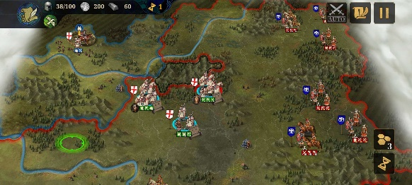
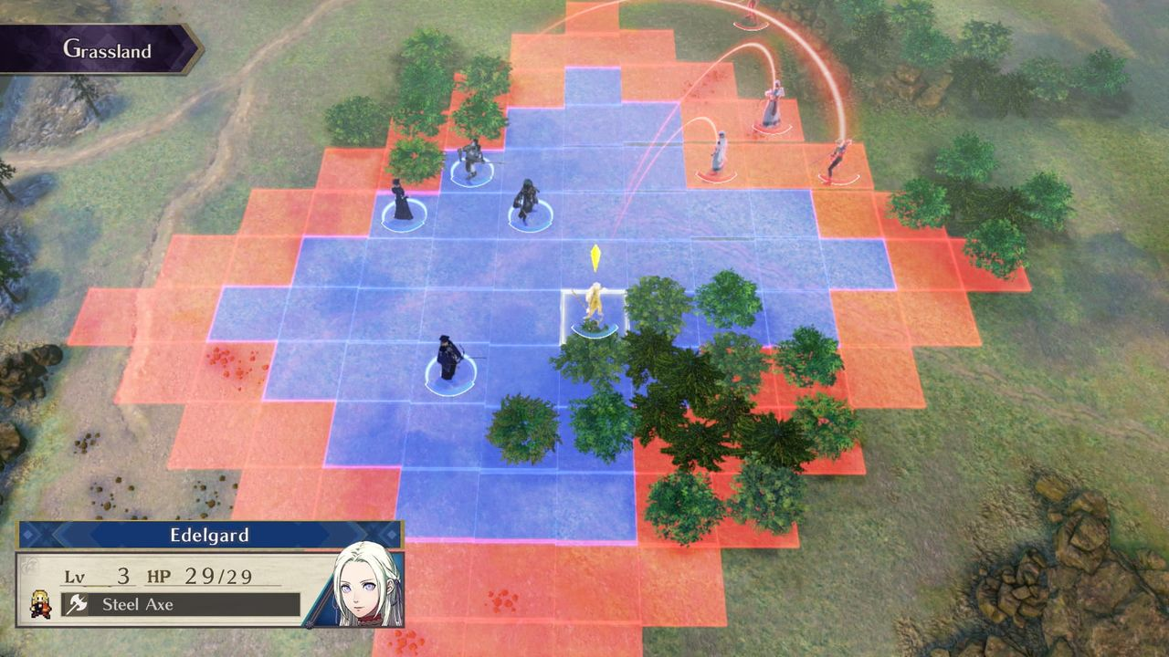
創作動機
都是戰棋玩家
照片2
本地特色
NTOU

Slide 11
棋盤 + 腳色移動
棋格：
過渡動畫（移動、攻擊、施放技能）：
矩陣
角色數值 + 技能：
生命值、攻擊力、防禦……等數值 + 各式技能
利用object
使用者體驗
setTimeOut() + 音效

Slide 12
網站特色
海洋大學
免下載

Slide 13
蘇浚皓
大部分的程式、資料蒐集
范智閎
企劃、美術、程式

